Slide 1
Presentasi Tugas Besar PPMC Topik #1/2
Anggota Kelompok

Slide 2
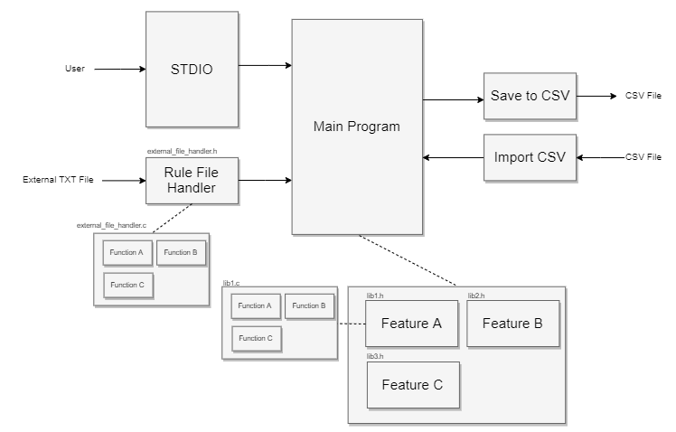
Diagram Fungsionalitas
(Bila diagram fungsionalitas terlalu Panjang, gunakan terminal untuk membagi diagram fungsionalitas menjadi 2 slide atau lebih)

Slide 3
Pembagian Tugas
Fungsi | Berkas/Library terkait | Programmer | Tester
Handle External File | File_ext_handler.c, File_ext_handler.h | Asep | Budi
Function C | Collection_of_function.c: function_c() | Cecep | Budi
Function A | Collection_of_function.c: function_a(), function_b() | Cecep | Asep
Function B | Collection_of_function.c: function_d() | Dimas | Cecep
Integrasi Main Program | Main.c, lib.h | Budi | Dimas
(Bila tidak muat boleh dibuat lebih dari 1 slide)

Slide 4
Analisis Masalah dan Kendala
Masalah: Miskomunikasi saat melakukan perancangan program awal
Solusi: Klarifikasi pada saat kumpul kelompok #2
Masalah: Tidak dapat mengolah file CSV dengan delimiter ‘;’
Solusi: Menggunakan ‘,’ sebagai delimiter
Masalah:
Solusi:

Slide 5
Keunikan Program
Dapat melakukan layouting otomatis
Dapat melakukan routing otomatis
Dapat melakukan undo perintah
Dapat melakukan redo perintah
Terdapat validasi untuk seluruh masukan
Dst....

Slide 6
Terima Kasih

Slide 7
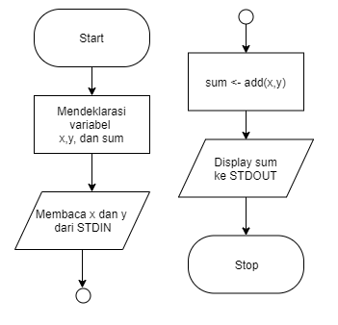
Flowchart Fungsi A
(Bila flowchart terlalu Panjang, gunakan terminal untuk membagi flowchart menjadi 2 slide atau lebih)

Slide 8
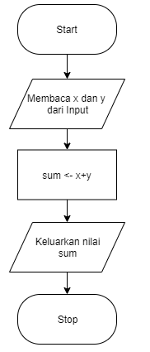
Flowchart Fungsi B
(Bila flowchart terlalu Panjang, gunakan terminal untuk membagi flowchart menjadi 2 slide atau lebih)

